Slide 1


项目进展汇报
汇报人：祁子暘
时间：2024.6.12-6.18

Slide 2

主要内容
目录
文献梳理
总结

Slide 3

01
主要内容

Slide 4

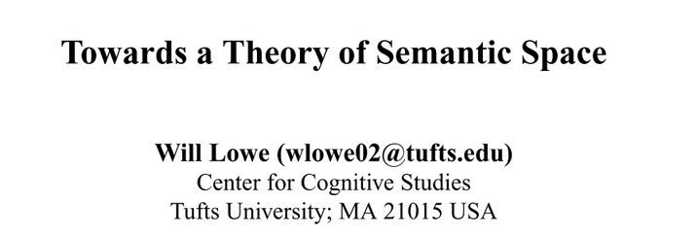
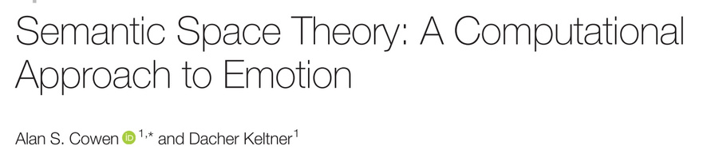

主要内容
语义空间理论
语义空间理论在情感上的应用
通过对Will Lowe对语义空间理论的研究中，了解到了有关语义空间理论的理论框架以及模型构成。同时通过统计特性来减少语义空间模型中的频率偏差。
通过对Alan S. Cowen和Dacher Keltner从语义空间理论的角度对情感进行的研究中，了解到语义空间理论站在更高维的角度去考虑情感问题，而不是从基础情感理论和建构主义假设这样低维的方式来研究情感。
内容介绍

Slide 5
02
文献梳理

Slide 6
文献梳理
一、Towards a Theory of Semantic Space
语义空间理论：通过数学建模和统计方法，将词语的分布属性和共现频率转化为高维空间中的向量表示，从而量化词语之间的语义相似性和关联性。
文章指出，我们对单词的解释需要该单词所在句子的上下文（句法特征）以及与之相关和不相关的单词（语义特征）。
词频的分布遵循齐普夫定律(ZIpf‘s Law)，即词频与其在词频表中的排序成反比，但这也导致语言统计数据的分布高度倾斜，大多数词出现的频率不高，最常出现的词构成了语料库的主体，而一些较少使用的大多数词出现的频率不高，这就导致了数据稀疏的现象。
语义空间模型是将语言中的每个单词分配给多维向量空间中的点的方法。 形式上它是四个部分 A、B、S、M。

Slide 7
文献梳理
01
02
A：映射函数
B：基元素集
将各个基元素和语言中每个词的共现频率之间的关系映射到向量上的函数形式。
这是构成语义空间的维度基础的元素集合。可以是一个词、词集、文档、百科全书......
四部分定义
03
04
S：相似性测量
M：转换
这个度量用于计算两个词向量之间的相似性。
这个转换可以改变语义空间的结构，例如通过降维技术来减少空间的维度，同时尽量保留词之间的语义关系

Slide 8

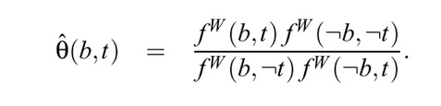
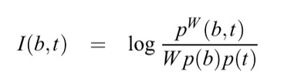

文献梳理
01
A：映射函数
熵加权函数：用于潜在语义分析（LSA）中的词汇关联函数。LSA 的词汇关联函数旨在通过适当加权，允许任意多个基本元素进入相似度计算。
对数几率比：由Lowe和McDonald提出，用于明确排除偶然共现的影响。它通过比较在特定上下文中词 𝑡出现的概率与在随机情况下出现的概率的比值来衡量词汇之间的关联强度。
互信息：一种度量词汇𝑏出现包含词𝑡信息量的指标。如果两个词总是一起出现，则它们的互信息较大，表明它们之间有较强的关联。此方法有效的排除随机共现。
G分数 (G-score)：由Dunning提出，使用对数似然比来发现文本中的搭配。是一种用于检测两个事件之间是否存在统计学上显著关联的方法。存在两种模型
关联模型（Association Model）：在这个模型中，假设词汇 𝑡和词汇 𝑏 之间存在某种关联，即它们一起出现的频率与它们各自独立出现的频率有关。
无关联模型（No Association Model）：在这个模型中，假设词汇 𝑡和词汇 𝑏之间没有特别的关联，即它们一起出现的频率仅仅是它们各自独立出现频率的乘积。

Slide 9
文献梳理
02
B：基元素集
列方差方法实例
其中使用了英国国家语料库（British National Corpus）中的词汇频率排名在100到600之间的词汇，以及McKoon和Ratcliff的分级启动研究中的实验刺激。分析发现，即使考虑了频率校正，高频词汇与实验材料之间的真实关联（通过对数几率比衡量）与列方差呈负相关，而词汇频率与列方差呈强正相关。这表明列方差方法在选择基元素时可能会受到词汇频率的影响，而不仅仅是它们的分布特性。
偏差-方差困境（Bias-Variance Dilemma）：在为语义空间选择基础元素时，需要权衡两种选择，一种是选择能代表句子内容的词，但由于词频低，可能无法提供可靠的计数统计，这种情况会出现高方差；另一种是选择高频词，它们能提供可靠的统计，但几乎出现在语言的每个句子中，这种情况会出现高偏差。良好的情况是同时具有低方差和低偏差，但很难实现。
解决方法
潜在语义分析（LSA）使用尽可能多的单词并为每个向量元素赋予适当的权重，然后使用 M 将原始向量压缩到更小的空间，其维度是原始向量的线性组合。
列方差方法（Column Variance Method）：是计算一个词汇共现矩阵，并丢弃方差最低的列。这种方法假设与实验材料分布上相关的词汇会有较高的列方差。但该方法很难分析，且会出现频率偏差。

Slide 10
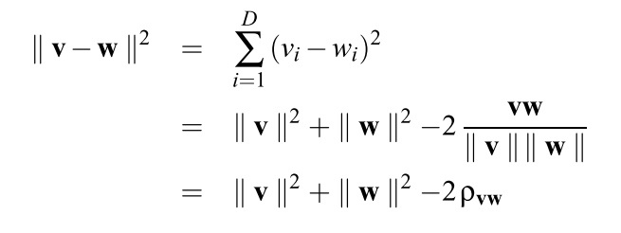
文献梳理
03
S：相似性测量
欧几里得距离：基于两个向量的直线距离进行测量，但会受到维度的影响。
余弦值：它的范围在-1和 1之间，因此消除了由 A 的范围和 B 中的元素数量引起的任何任意缩放（不受长度影响）。当 A 是简单共现时，余弦也比欧几里得距离更不敏感。 尽管 A 的良好选择应该避免这个问题，但基本元素频率差异很大会引起极端值。
欧几里得距离和余弦值之间的关系
皮尔逊相关系数：来衡量每个单词向量的元素匹配程度。 它与余弦度量之间的唯一区别在于每个向量的平均值包含在相似性度量中。 这不仅可以抵消不同向量元素大小的影响，而且可以将所有计算置于常规统计框架中。但相关系数与对数比值的统计意义仍有待解决。

Slide 11
文献梳理
04
M：转换
当指定了 B、A 和 S 时，语义空间就具有完全功能。 然而，可以建立更加结构化的数学或统计模型。
潜在语义分析（LSA) :LSA使用奇异值分解（SVD）来将原始的高维语义空间映射到一个低维子空间中。这个子空间的维度是原始空间中主要方差的线性组合。(降维的思想）
重新映射：在潜在语义分析中，将原始向量投影到低维子空间后，有时会选择将这些点“重新膨胀”回原始的高维空间。这可以通过在低维空间中计算余弦相似度，然后将其映射回高维空间来完成。

Slide 12
文献梳理
二、Semantic Space Theory: A Computational Approach to Emotion
在情感科学领域，基本情绪理论（BET）和建构主义是两种主要的理论框架，它们都试图解释情绪如何与主观体验、典型表情和大脑状态一一对应。然而，这些理论在情绪的生物学准备性、概念化方式以及如何组织行为方面存在分歧。
提出了一种新的视角——语义空间理论。这种计算方法使用广泛的自然刺激和开放式统计技术来捕获情绪相关行为的系统变化。 该理论认为，至少有25种不同的情绪体验具有各自独特的前因和表达方式。 这些情绪是高维的、明确的，而且常常是混合的。 这种方法还揭示了特定的情绪（不仅仅是效价）组织着情绪体验、表达和神经处理。 总的来说，超越传统模型来研究更广泛的情感语义空间可以丰富我们对人类经验的理解。

Slide 13
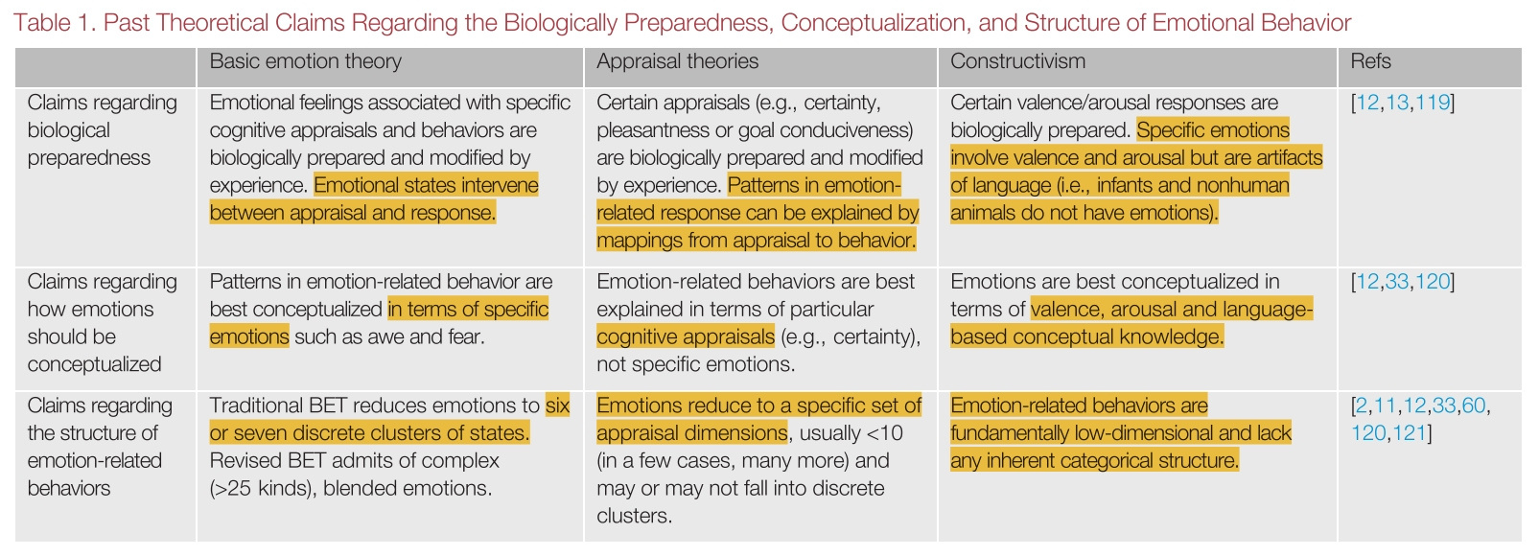
文献梳理

Slide 14
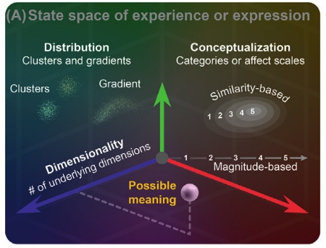
文献梳理
情感的语义空间
情感的语义空间由三个属性定义。
一、维度：空间内区分了多少种不同的情感？
二、空间内状态的分布：情感类别之间是否存在离散边界，或者是否存在重叠？
三、是情感的概念化：什么概念最能准确地捕捉人们对主观体验和表达行为的隐性或显性的区分？ 体验和表达是否对应于特定的情绪（例如兴趣、悲伤和快乐）或更广泛的情感和评价评估，例如效价、唤醒度和确定性，如评价和建构主义理论中所假设的那样？

Slide 15
背景概述
传统情绪理论
语义空间理论
人们普遍关注有限数量的情绪和原型刺激，这些大约只占自我报告和表达行为中传达的信息的30%。并且认为与预设情绪相关的行为和离散情绪标签（例如愤怒）或位置之间的是沿着几个广泛的响应维度一对一映射。
语义空间体现了一个更广泛的目标：将信号与噪声分开。 为了携带有关情绪的信号，特定行为（例如微笑）的所有实例不需要映射到相同的情绪状态，只要它们携带有关情绪体验的信息价值即可。与识别准确性和因素分析相反，此类方法既不假设经验和表达之间的一对一映射，也不忽略微妙但可靠的意义维度。
其他理论情绪分类和语义空间的区别

Slide 16
文献梳理
情感是高维的、明确的、混合的
高维度
研究表明，人们能够区分至少27种与视频相关的不同主观体验、24种不同的非言语声音表达的情感，以及28种不同的面部和身体表达的情感。
这些发现挑战了基本情绪理论（BET）的假设，即情感可以被简化为六种基本情绪。相反，情感体验至少比传统研究中的六种情绪复杂四倍以上。
明确性/稳定性
跨文化研究揭示了特定情绪类别（如娱乐或尴尬）在不同文化中的一致性，这比效价和唤醒度的判断更为稳定。
特定情绪类别（如愤怒）在不同文化中的声音表达评价比价值评价更为一致。
混合度
传统上被视为离散的情绪类别（例如，愤怒和厌恶）之间存在着渐变的混合体验和表达。
例如，恐惧、惊讶和敬畏的纯粹表情通过渐变的复合面部-身体和声音展示相互连接，这些展示可靠地传递了中间的含义。
研究通过分析面部-身体和声音表达、音乐和视频引发的情感来映射不同的心理状态。
发现至少有18种情感可以在面部-身体和声音表达中可靠地区分，并且可以通过不同的视频或音乐样本引发。

Slide 17
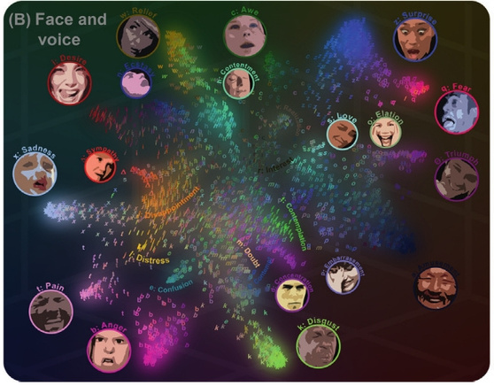
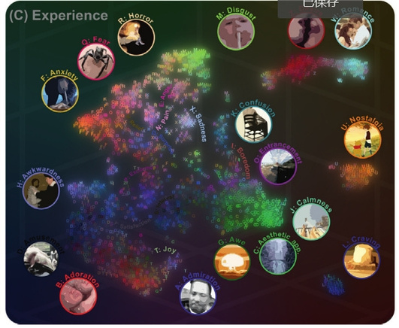
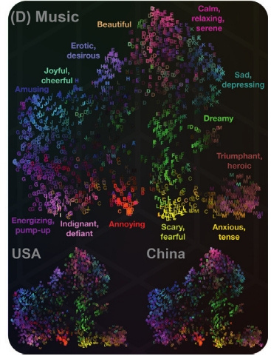
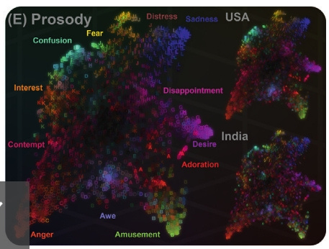
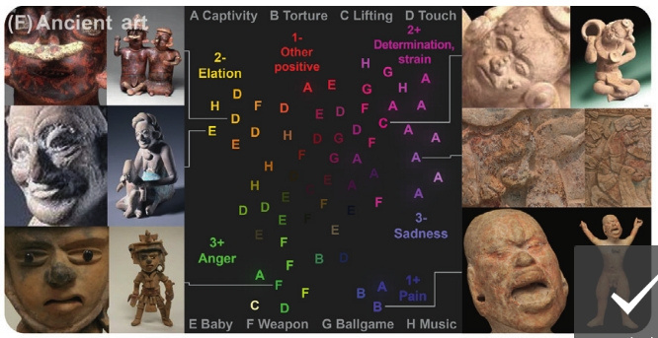
文献梳理

Slide 18
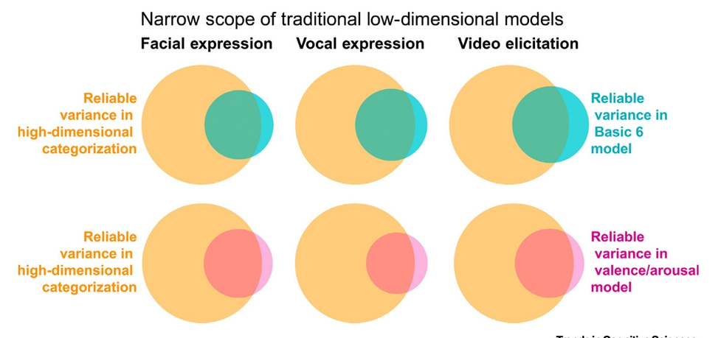
文献梳理
与BET和唤醒理论进行比较
维恩图表示BET和唤醒理论捕获的情绪行为中可靠方差的比例。 通过将报告的情绪体验和面部表情映射到高维空间，我们可以在很大程度上预测如何根据BET和唤醒理论来识别它们。 然而，BET只捕捉到了面部表情、声音表达和对视频的情绪体验自我报告所可靠传达的信息的一小部分——分别为28%、30.8%和30.2%。 效价/唤醒度分别仅占28.5%、21.3%和29.1%。 总而言之，基于BET以及唤醒理论的传统模型在很大程度上无法捕捉情感表达所传达的含义以及在对唤起刺激的主观反应中出现的丰富而多样的含义。

Slide 19
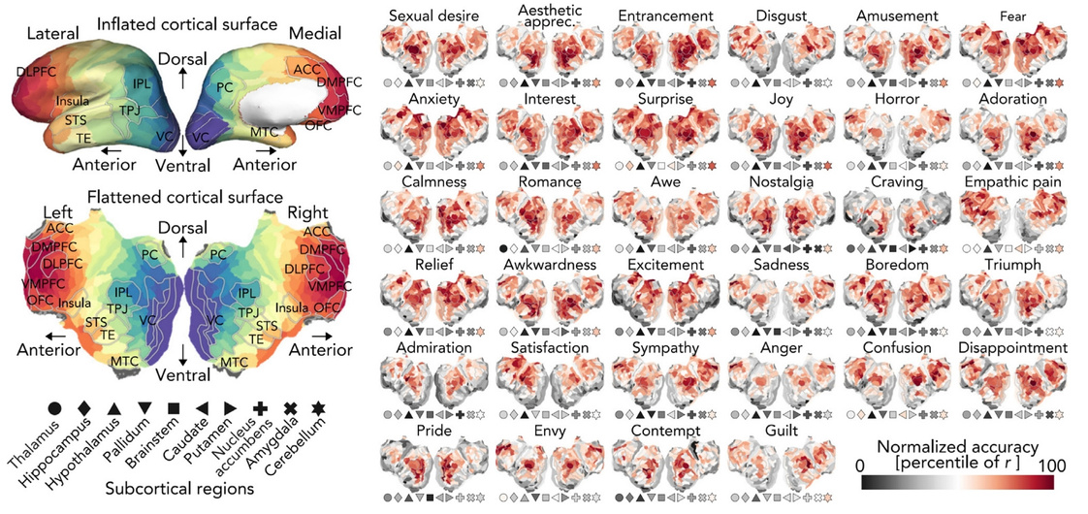
文献梳理
大脑对情绪的表征
在通过对特定情绪的大脑活动影响的研究中发现，通过收集对2000多个不同的情感唤起视频的全脑 fMRI 反应并使用经过充分验证的统计建模方法来区分各种情绪的神经表征，克服了广泛的情感特征，例如效价和唤醒度，以及语义和视觉特征这些局限性。结果发现，可以通过大脑活动模式准确区分多种情绪体验，这些模式不是简单的情绪与特定脑区的一对一映射（例如，恐惧与杏仁核），而是跨多个脑网络的复杂配置。最具代表性的是默认模式网络（DMN）附近的跨模式大脑区域，例如前额叶皮层和角回。 这些发现建立在充分重复的观察基础上，即 DMN 在情绪体验期间的活跃程度存在差异。这也支持了情感是高维的复杂的，不是BET中所说的只有六种情绪。

Slide 20
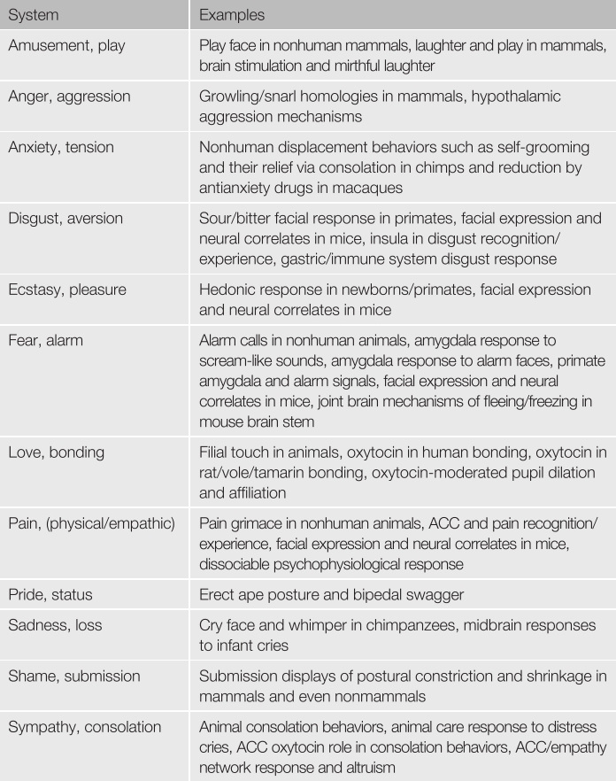
文献梳理
哺乳动物行为的相似性
在进化论中，假设灵长类动物和其他哺乳动物表现出的表现行为在形式、情境发生和功能（例如，对附近个体的影响）方面与人类情感表达相似。
例如，考虑一下其他哺乳动物的安慰行为的相似之处（可能与人类的同情心同源）、玩耍时张嘴微笑和大笑的话语（开心）以及逃跑行为（焦虑）。
这些发现支持了进化在高维语义空间内组织情感相关行为的神经生理学基础中的作用。

Slide 21
03
总结

Slide 22
总结
语义空间理论通过潜在语义分析（LSA）和降维的方式发现词语之间的“距离”。可以通过搭建的语义空间模型来解决这些问题。
情感的语义空间是研究者通过大量的刺激材料来构建出的一个语义空间，其对情感的预测和诱发效果都比原先的基础情感理论和建构主义理论要好。
启发：
1. 以大量诗句作为刺激，通过语义空间模型这种方式来计算出个体的行为反应的系统变化。从而更加精确的诱发出不同的情感体验。
2. 构建以诗句为基础的语料库。方便以后来生成诗句进行情感诱发。
问题：
1. 前期收集诗句刺激材料时是更关注古诗句还是现代诗歌。
2. 相比之下中文是否比英文在维度确定上效率更高。

